Slide 1
Ang Kinalalagyan ng Pilipinas sa Asya at sa Mundo

Slide 2
Ang Relatibong Lokasyon
Tinatawag na relatibong lokasyon ang kinalalagyan ng isang lugar batay sa lokasyon ng mga karatig o katabing lugar nito
Ang lokasyon ng isang lugar ay matutukoy sa pamamagitan ng mga katabing lugar nito bilang palatandaan.
Bagama’t hindi tiyak ang direksiyong ibinibigay ng relatibong lokasyon, makatutulong pa rin ito upang malaman ang kinaroroonan ng isang lugar na malapit dito.

Slide 3
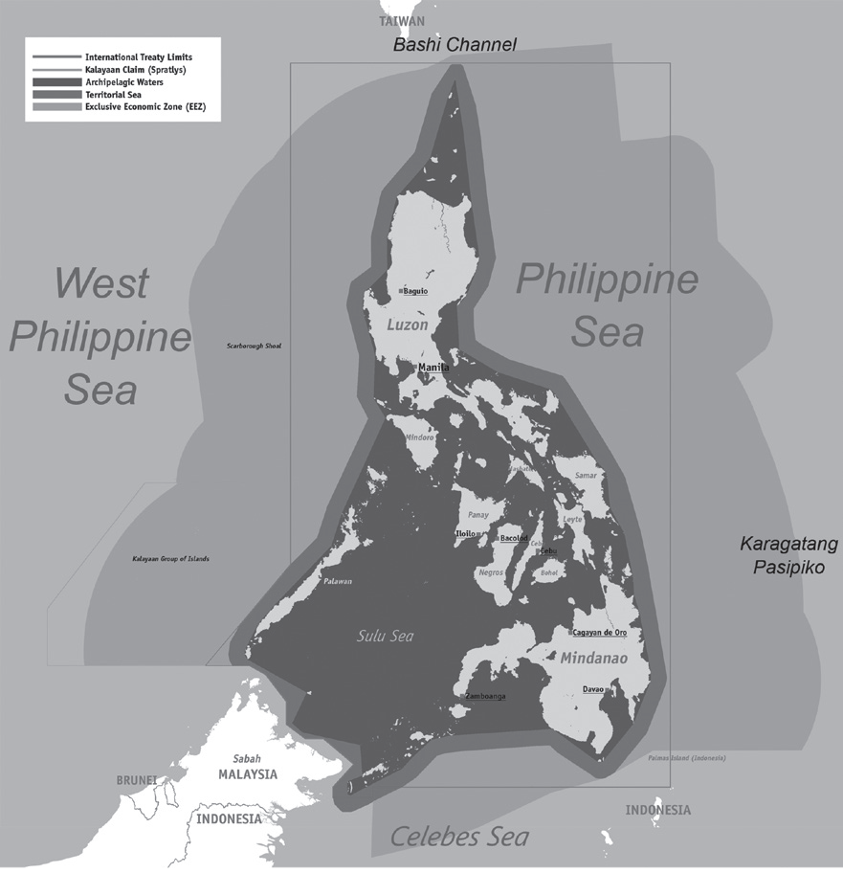
Lokasyong Insular ng Pilipinas
Ang insular o maritime ay tumutukoy sa mga katubigang nakapaligid sa isang bansa.
Sa tala ng World Atlas, dahil sa kabuoang 36,289 kilometrong sukat ng baybayin ng Pilipinas, itinuturing itong ikalima sa pinakamahabang baybayin sa mundo.
Ang mga anyong tubig na nakapaligid sa Pilipinas:
  Bashi Channel, Babuyan Channel, at Luzon Strait sa hilaga;
  Pacific Ocean sa silangan;
  Philippine Sea sa hilagang-silangan;
  West Philippine Sea sa kanluran;
  Sulu Sea sa timog-kanluran; at
  Celebes Sea sa timog.
Roel Balingit via wikimedia commons CC BY 2.5

Slide 4
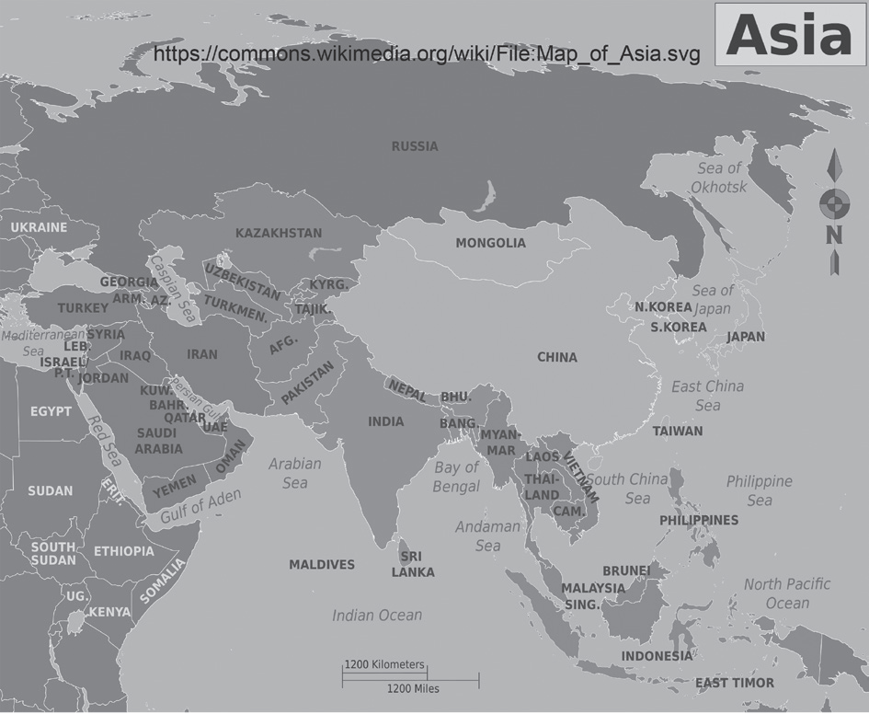
Lokasyong Bisinal ng Pilipinas
Ang lokasyon ng isang bansa ay nakabatay sa mga kaugnay na anyong lupang nakapaligid o malapit dito.
Ang Pilipinas ay tinaguriang Pintuan ng Asya (Gateway to Asia) dahil sa lokasyon nito kaugnay ng iba pang mga bansa sa Timog- Silangang Asya.
Ilan sa mga anyong lupa at bansa na kaugnay ng lokasyong bisinal ng Pilipinas:
  Taiwan sa hilaga;
  China sa hilagang-kanluran;
  Japan sa hilagang-silangan;
  Mga pulo ng Micronesia sa silangan;
  Thailand, Laos, Cambodia, at Vietnam sa kanluran;
  Brunei at Malaysia sa timog-kanluran;
  Indonesia sa timog.
Cacahuate and adapted by Peter Fitzgerald, Globe-trotter, Joelf, Texugo, Piet-c and Bennylin. via wikimedia commons CC BY-SA 4.0

Slide 5
Pagsasanay
I. Panuto: Piliin mula sa kahon ang mga bansa sa Asya at mga anyong tubig na malapit sa Pilipinas.
Estados Unidos Pacific Ocean Arctic Ocean
Philippine Sea Baguio City Japan
Indonesia China Sulu Sea
Batanes Taiwan Quezon

Slide 6
Susi sa Pagwawasto:
Mga bansa: Indonesia, China, Taiwan, Japan
Mga anyong tubig: Philippine Sea, Sulu Sea

